Slide 1
IP Gimnaziul Zolotievca
Осипов Иван

Slide 2
Миссия гимназии:
Обеспечить получение гимназического образования каждому ученику на максимально возможном и качественном уровне в соответствии с индивидуальными возможностями и потребностями личности; содействовать в адаптации ученика к условиям современной жизни и реалиям общественного развития, удовлетворить образовательные потребности учащихся, родителей, общества посредством обучения и разносторонней воспитательной деятельности.

Slide 3
Цель:
Обеспечение непрерывного развития образовательной и воспитательной системы гимназии в инновационном режиме с целью обновления структуры и содержания образования; сохранения фундаментальности и развития практической направленности образовательных программ, отвечающих потребностям личности, государства и обеспечивают вхождение выпускников гимназии в открытое информационное общество, сохранение и развитие традиций гимназии.

Slide 4
Задачи:
создание условий для повышения качества знаний обучающихся;
обеспечение поддержки всех учащихся в течение всего периода становления личности;
овладение педагогами гимназии современными информационно-коммуникационными технологиями и применение их в профессиональной деятельности;
создание условий для повышения квалификации педагогов гимназии ;
обеспечение эффективного взаимодействия гимназии с организациями социальной сферы;
развитие управления гимназией;
обеспечение приоритета здорового образа жизни.

Slide 5
SWOT - анализ
СИЛЬНЫЕ СТОРОНЫ
В сотрудничестве с APL 1 был разработан план по улучшению демографической ситуации в к Золотиевка посредством привлечения населения
Партнёрство с соц. службами, работниками культуры, фирмой «AgroBio Management»
* Педагогический коллектив в состоянии решить поставленные цели и задачи
* Активное и результативное участие учащихся гимназии в районных олимпиадах.
* Проведение гимназией большого количества внеклассных мероприятий, активное участие учащихся в мероприятиях гимназии.
* Комплексный подход к учебной и воспитательной деятельности, проявление особого интереса к условиям проведения уроков и мероприятий, внедрение информационных технологий в образовательный процесс.
* Тесное сотрудничество с родителями.
* В гимназии доминирует личностный подход к воспитанию учащихся.
* Создание ситуации успеха, развитие личности учащихся, здоровый психологический климат и атмосфера сотрудничества, создание дружественной школы.
* Создание условий для организации проведения учебно-воспитательной деятельности.
* Обеспечение учащимся WI-FI покрытие по всей школе.
*Использование в воспитательном процессе передовых технологий, в том числе информационно-коммуникационной и проектной.
* Активное участие классных руководителей гимназии в оформлении классных помещений (уголков), накоплении дидактического материала, участие в проводимых районных и республиканских конкурсах, открытых методических мероприятиях.

Slide 6
СЛАБЫЕ СТОРОНЫ
Мало выигранных и внедрённых проектов
Большое количество пропусков учебных занятий в гимназическом звене.
Нехватка дидактических кадров и медработника
Растёт число учащихся, воспитывающихся в неполных семьях, без родителей.
Низкий уровень участия родителей во внеклассной деятельности гимназии.
Слабый уровень подготовки классных руководителей к работе с родителями.
-Демографический спад привел к уменьшению количества классов и учеников в учебном заведении;
– Куррикулум не всегда является привлекательным для учеников;
* Не всегда качественно проводятся классные часы и занятия ГЗ.
* Перегруженность учебных программ и учебного плана негативно влияют на качество проведения воспитательных мероприятий (нет свободного времени).
* Нехватка специальной методической литературы на русском языке для проведения тематических воспитательных мероприятий в соответствии с Куррикулумом классного руководителя.
* Самоотстранение родителей от воспитания детей, в связи с отъездом на работу за пределы республики.

Slide 7
ВОЗМОЖНОСТИ
– готовность родителей к сотрудничеству по вопросам воспитания и обучения;
-Наличие разнообразия дидактических пособий позволяет тщательно подобрать самое подходящее;
– Наличие европейских проектов в области образования
– Совершенствование систем мониторинга посещаемости и школьных успехов
-Внедрение политик по защите детей на всех уровнях, с учетом прав детей, возможностей развития ребенка
– Увеличение количества единиц современного оборудования и доведения до установленных стандартов оснащения .
РИСКИ
Высокая миграция населения
-Большое количество детей остаются без попечения родителей, уехавших заграницу
-Несоответствие между финансированием и потребностями современного образования;
-Ограниченность во времени родителей приводить с детьми и слабому их вовлечению к жизни учебного заведения;
Обветшалость школьного автобуса
Необходимость ремонта, модернизации и расширения системы отопления

Slide 8

Standard de calitate | Domenii/ Indicatori | Pnd |  | Criterii de evaluare
Dimensiune I. SĂNĂTATE, SIGURANŢĂ, PROTECŢIE
1.1. Instituţia de învăţământ asigură securitatea şi protecţia tuturor elevilor/ copiilor (10 puncte) | Management: 1.1.1. Prezenţa documentaţiei tehnice, sanitaro-igienice şi medicale şi monitorizarea permanentă a respectării normelor sanitaro-igienice | 1 | I punct - Instituţia deţine în ordine sistemică toată documentaţia tehnică, sanitaro-igienică şi medicală obligatorie şi monitorizează permanent respectarea normelor sanitaro-igienice şi de securitate tehnică; 0,75 puncte - Instituţia deţine în ordine sistemică toată documentaţia tehnică, sanitaro-igienică şi medicală obligatorie şi monitorizează frecvent, dar cu 1 -2 excepţii obiective, respectarea normelor sanitaro-igienice şi de securitate tehnică; 0,5 puncte - Instituţia deţine în ordine sistemică documentaţia tehnică, sanitaro-igienică şi medicală obligatorie şi monitorizează frecvent, însă cu anumite lacune, respectarea normelor sanitaro-igienice şi de securitate tehnică; 0,25 puncte - Instituţia deţine în ordine relativă documentaţia tehnică, sanitaro-igienică şi medicală obligatorie, dar monitorizează nesistematizat şi lacunar respectarea normelor sanitaro-igienice şi de securitate tehnică; 0 puncte - Instituţia nu deţine toate actele obligatorii valabile şi nu monitorizează respectarea normelor sanitaro-igienice şi de securitate tehnică. | I punct - Instituţia deţine în ordine sistemică toată documentaţia tehnică, sanitaro-igienică şi medicală obligatorie şi monitorizează permanent respectarea normelor sanitaro-igienice şi de securitate tehnică; 0,75 puncte - Instituţia deţine în ordine sistemică toată documentaţia tehnică, sanitaro-igienică şi medicală obligatorie şi monitorizează frecvent, dar cu 1 -2 excepţii obiective, respectarea normelor sanitaro-igienice şi de securitate tehnică; 0,5 puncte - Instituţia deţine în ordine sistemică documentaţia tehnică, sanitaro-igienică şi medicală obligatorie şi monitorizează frecvent, însă cu anumite lacune, respectarea normelor sanitaro-igienice şi de securitate tehnică; 0,25 puncte - Instituţia deţine în ordine relativă documentaţia tehnică, sanitaro-igienică şi medicală obligatorie, dar monitorizează nesistematizat şi lacunar respectarea normelor sanitaro-igienice şi de securitate tehnică; 0 puncte - Instituţia nu deţine toate actele obligatorii valabile şi nu monitorizează respectarea normelor sanitaro-igienice şi de securitate tehnică.
 | 1.1.3. Elaborarea unui program/ orar al activităţilor echilibrat şi flexibil | 2 | 1 punct - Instituţia respectă integral cerinţele de proiectare orară a activităţilor educaţionale şi asigură un program echilibrat şi flexibil pentru elevi/ copii; 0,75 puncte - Instituţia respectă cerinţele de proiectare orară a activităţilor educaţionale, cu 1-2 devieri obiective în asigurarea specificului echilibrat şi flexibil al programului; 0,5 puncte - Instituţia respectă cerinţele de proiectare orară a activităţilor educaţionale, cu lacune în asigurarea specificului echilibrat şi flexibil al programului; 0,25 puncte - Instituţia respectă parţial cerinţele de proiectare orară a activităţilor educaţionale, demonstrând numeroase lacune în asigurarea specificului echilibrat şi flexibil al programului; 0 puncte - Instituţia nu respectă cerinţele de proiectare orară a activităţilor educaţionale.
Отсутствие медработника и мед.кабинета
Нехватка кадров, приводящая иногда к несбалансированности расписания

Slide 9
Стандарты качества
Здоровье, безопасность, защита
Демократическое участие
Инклюзия
ЭФФЕКТИВНОСТЬ
ОБРАЗОВАНИЯ
Гендерное
образование
.

Slide 10
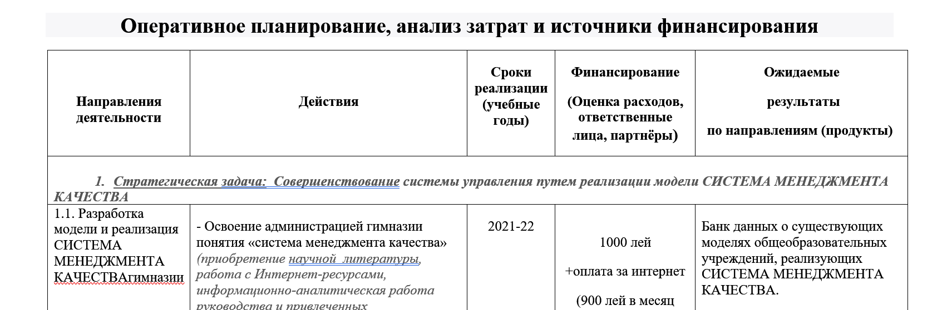
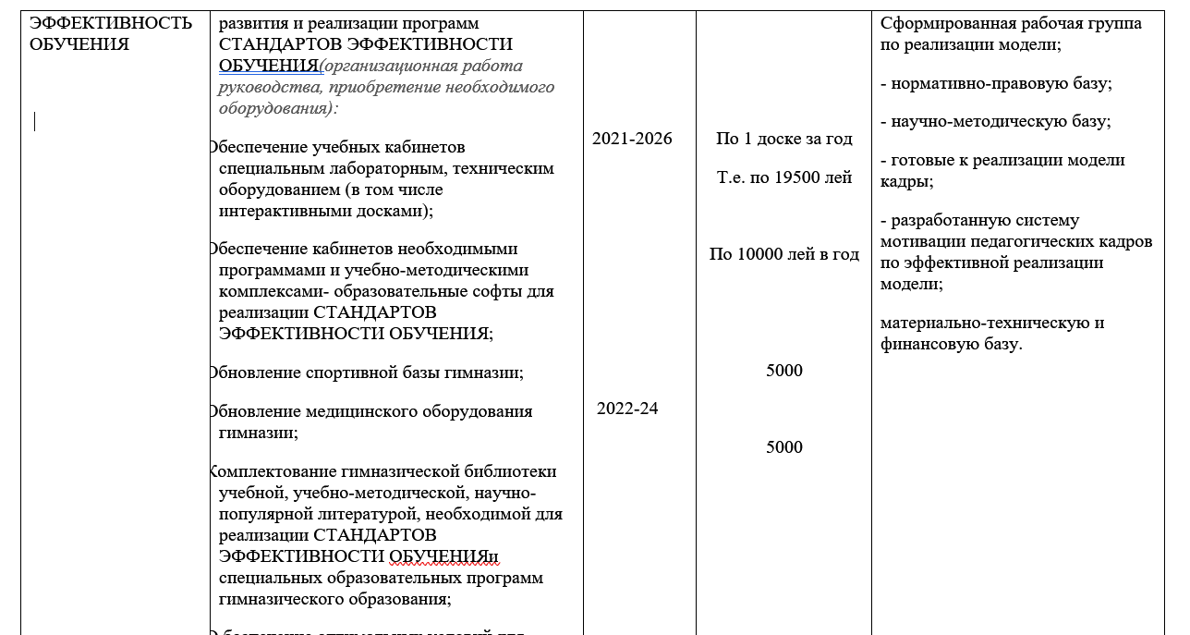

Slide 11
Целевые программы и проекты
1.Совершенствование системы управления путем реализации модели СИСТЕМА МЕНЕДЖМЕНТА КАЧЕСТВА 2.«Компетентный учитель – компетентный ученик» (Развитие инновационной модели научно-методической службы гимназии 3.Развитие поликультурной образовательной среды гимназии как условие формирования современной компетентной и успешной личности гимназиста 4.Развитие открытого образовательного пространства гимназии в направлении усиления социализирующей функции и приобретения опыта успешности каждым гимназистом 5. Обновление инфраструктуры гимназии в направлении обеспечения современных, безопасных и комфортных условий образовательного процесса 6. Совершенствование системы взаимодействия гимназии с внешней средой для привлечения дополнительных ресурсов в образовательный процесс и расширения сферы социализации гимназистов

Slide 12
Ожидаемые конечные результаты
Для гимназистов:
Повышение качества образования, формирование личностных компетенций, соответствующих модели выпускника.
Достижение личностных результатов, обретение метапредметных результатов, достижение высокого уровня предметной обученности учащимися гимназии (в соответствии со стандартами образования).
Раскрытие и реализация интеллектуального и творческого потенциала.
Объективная оценка результатов обучения и социальной проектной деятельности.
Формирование у членов гимназического сообщества эмоционально-ценностных ориентиров через осмысление их причастности к истории развития гимназии, ее успехам, традициям.
Здоровьесберегающая среда и осознание личностной ответственности за свое здоровье.
Участие в общественном управлении школой.

Slide 13
Ожидаемые конечные результаты
Для родителей:
Приобретение знаний и умений по общественному управлению школой.
Участие в общественном управлении школой.
Формирование и развитие чувства сопричастности к жизни гимназии.
Воспитание чувства солидарной ответственности родителей, педагогов и гимназистов.
Формирование объективной позиции родителей по отношению к образовательному пространству гимназии.

Slide 14
Ожидаемые конечные результаты
Для педагогов:
Непрерывное повышение профессиональной компетентности и личностных достижений учителей, реализация их интеллектуального и творческого потенциала.
Повышение качества и уровня преподавания.
Повышение качества обученности гимназистов.
Участие в общественном управлении гимназией.

Slide 15
Ожидаемые конечные результаты
Для гимназии
Формирование положительного имиджа гимназии:
- как IP выпускающего высокообразованную личность готовую к жизни в высокотехнологичном конкурентном мире.
- как центра педагогического мастерства.
Демократизация управления.
Развитие школьных СМИ.
Модернизация материально-технической базы.
Привлечение внебюджетных источников финансирования,

Slide 16
Ожидаемые конечные результаты
Для социума
Сотрудничество и объективная оценка деятельности гимназии.
Участие в общественном управлении школой.

Slide 17

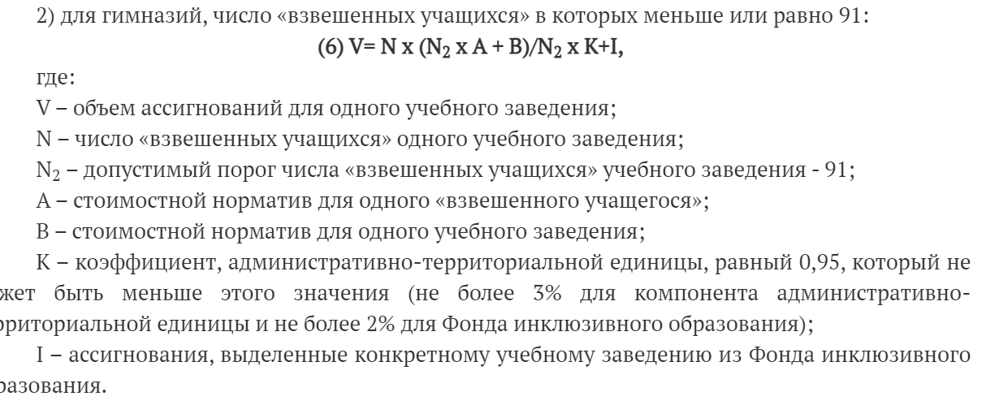

Slide 18
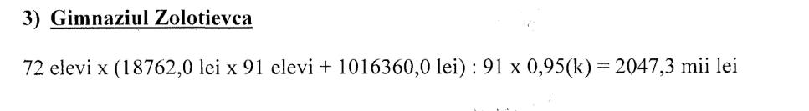

Slide 19
Проект плана развития Золотиевской гимназии
района Анений Ной на период 2021-2026 годы
Разработал кандидат на вакантную должность директора Золотиевской гимназии – Осипов Иван

Slide 20
Здоровье, безопасность, защита
Установка систем видеонаблюдения и улучшение WI-FI покрытия в школе с увеличением скорости до 1ГБ/с | APL I
Замена потолков в коридорах на подвесные | APL 2
Отопление и обеспечение теплой водой санузла | APL I , 2, проекты, спонсорство
Модернизация и расширение системы отопления | APL I , 2, проекты, спонсорство
Газификация столовой и перевод котельной на природный газ | APL I , 2, проекты, спонсорство
Установка автоматических дозаторов мыла и дезинфектантов, бесконтактных кранов | APL 1
Модернизация системы электрификации (установка УЗО, замена обветшалой проводки ) | APL I , 2, проекты, спонсорство
Решение вопроса с обветшалостью школьного автобуса
Обновление медицинского оборудования гимназии;
Разработка и реализация проекта ученического совета «Гимназический двор - территория здоровья, эстетики, развития | APL I , 2, проекты, спонсорство

Slide 21
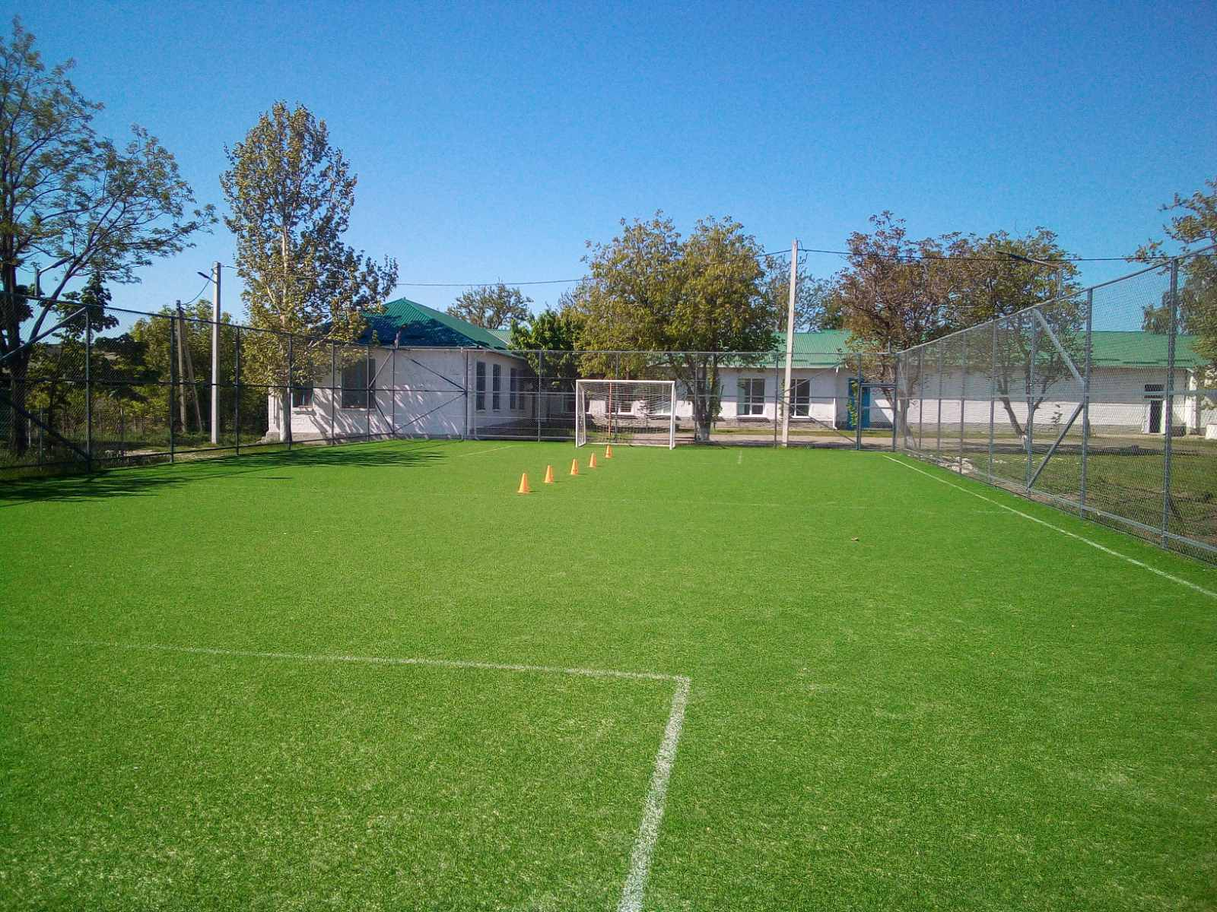
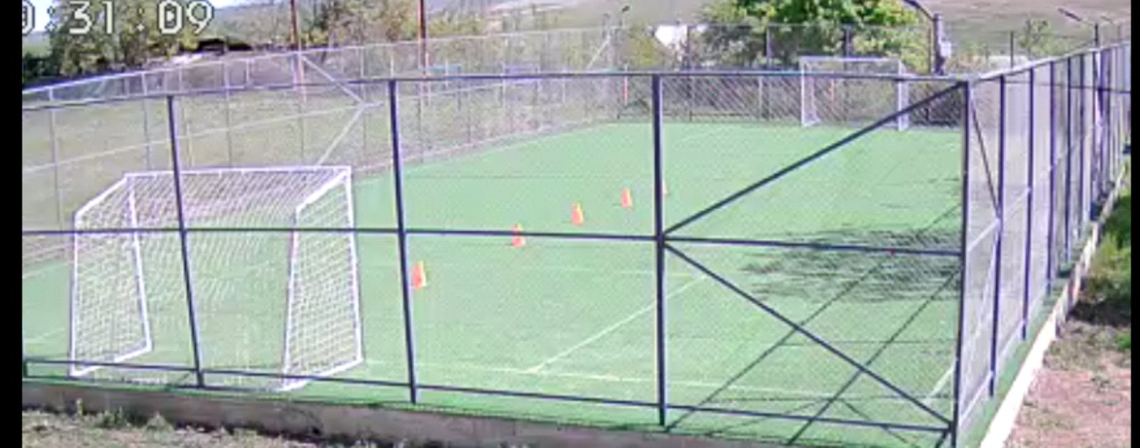
ЭФФЕКТИВНОСТЬ
ОБРАЗОВАНИЯ
Гендерное
образование
.
Глубокая модернизация спортивной площадки на открытом воздухе | APL 1
Приведение оснащения классов к требованиям стандартов оснащения: PC Проекторы Софт МФУ | APL I , 2, проекты, спонсорство
Запланировать необходимые ресурсы для покупки дидактических материалов и организации мероприятий, продвигающих равенство полов.

